Slide 1

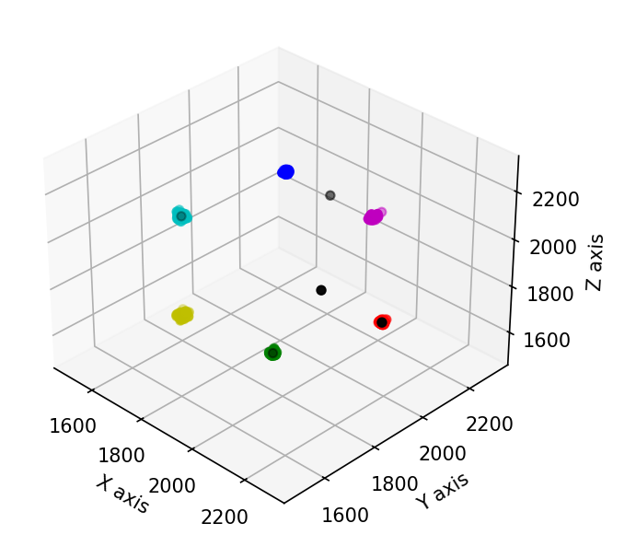
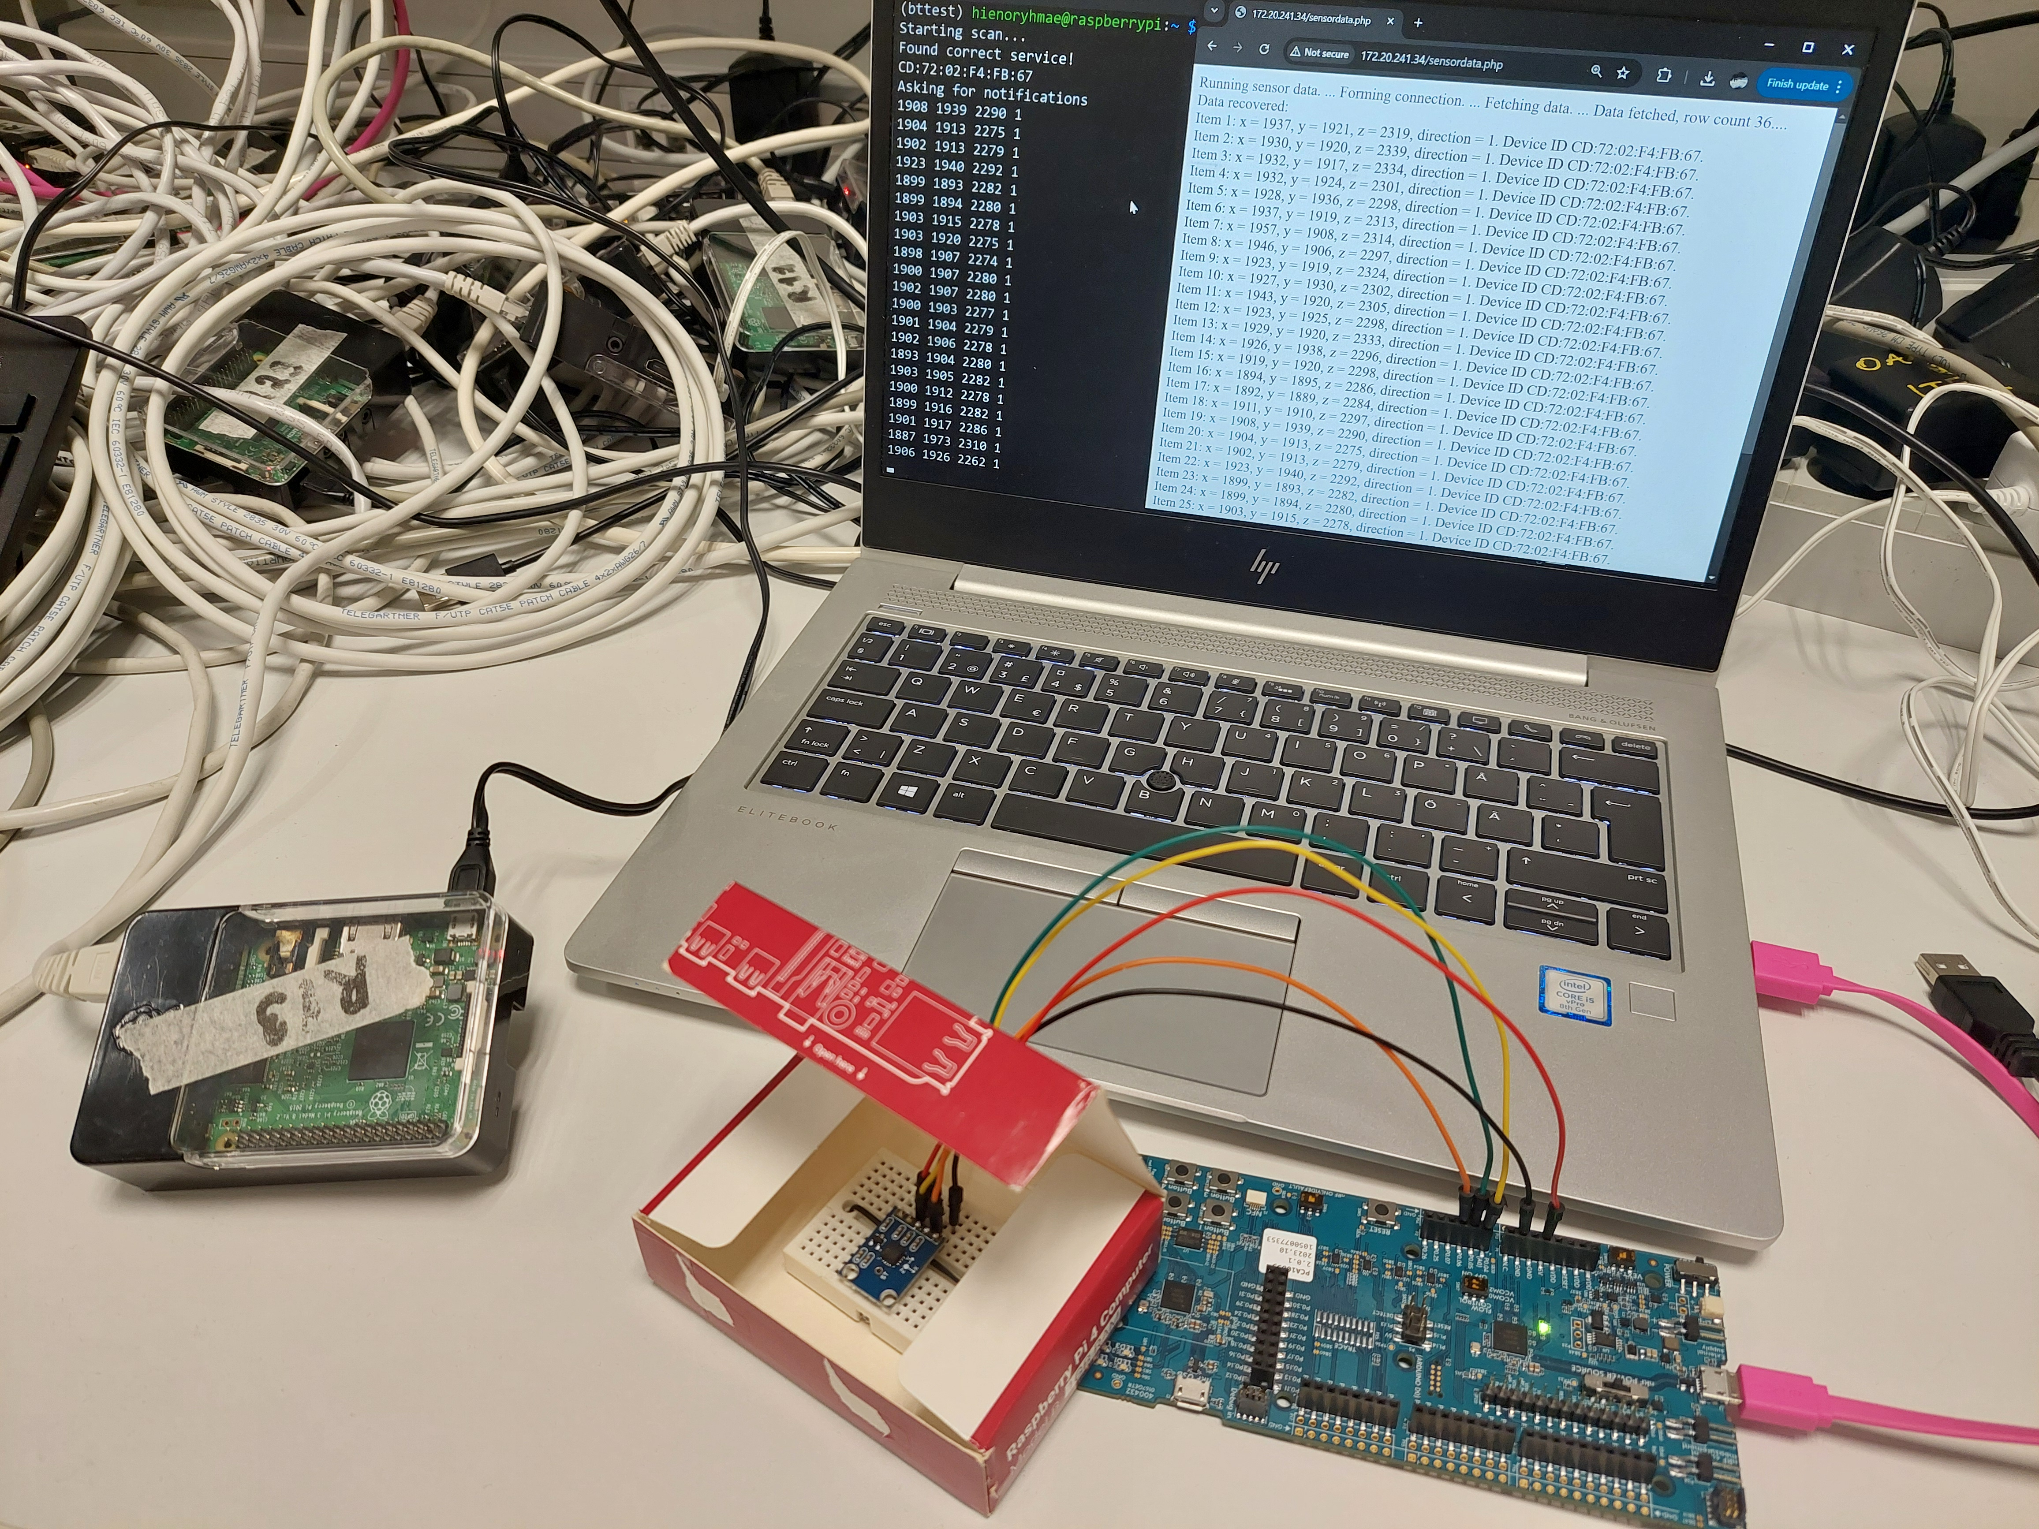
Tietoliikenteen sovellusprojekti
Jenna Salmela, Antti Seppänen
Tietotekniikan tutkinto-ohjelma, laiteläheinen ohjelmointi / tietoliikenteen sovellusprojekti
Projektin tavoite
Tehtävänämme oli rakentaa kiihty-vyysanturidataa käsittelevä järjes-telmä. nRF 5340 –kehitysalusta lukee kiihtyvyysanturia, laskee anturin suun-nan ja lähettää suuntatiedon Bluetooth LE -yhteyden yli Raspberry Pi 4 -laitteelle (Kuva 1). Raspberry Pi lähettää vastaanotetun tiedon Linux-serverillä sijaitsevaan MySQL-tieto-kantaan. Samalla tutustuimme scrum-metodologiaan ja kanban-tauluihin.
KUVA 1. Järjestelmän komponentit
nRF 5340 DK ja AXDL [???] (anturi)
-
Raspberry Pi 4
Loimme Raspberry Pi:n datanlukuohjel-man Bleak-kirjaston avulla. Laite skan-naa Bluetooth LE –mainoksia ja muo-dostaa yhteyden laitteisiin, jotka mainos-tavat kiihtyvyysanturipalveluamme.
KUVA 2. K-keskiarvoalgoritmin alkupiste
Koneäly suunnan laskemisessa
nRF 5340 –alustan haluttiin pystyvän laskemaan mihin kuudesta eri suunnasta se osoittaa milläkin hetkellä. Toteutimme suunnan laskemiseen kaksi koneoppimisalgoritmia; kirjoitimme itse k-keskiarvoklusterointialgoritmin (Kuva 2) sekä koulutimme lisätyönä Keras-kirjastoa käyttämällä yksikerroksisen konvoluutioneuroverkon.
Algoritmit koulutettuamme loimme nRF 5340 -alustalle ohjelmat, jotka matkivat rakenteeltaan kouluttamiamme algorit-meja, ja hyödynsivät laskuissaan algo-ritmeista tuotuja opetettuja muuttujia.
Projektin eteneminen
Hengissä ollaan
KUVA 3. -
Lopputulos
Hyvin sujui
Lähteet
Onko meillä tässä edes sellaisia?

